Slide 2

UFO Kinos
Abschlusspräsentation Anwendungsprogrammierung

Slide 3
Gliederung
Teamvorstellung
Teilergebnisse
Einarbeitungsphase
Analysephase
Entwurfsphase
Implementierungsphase
Vorgehen Softwaretest
Statistiken
Teamarbeit
Verwendete Technologien
Lessons learned
Live-Demo

Slide 4
Teamvorstellung & Organisation
Flexible Rollenverteilung: Jedes Teammitglied schlüpfte in jede Rolle mehr oder weniger hinein
Anforderungs-analyse
UI & Frontend
Design >> Jannik Schwaß
Prototyp
erstellen
Backend
Projekt
Planung
Dokumentation
Protokolle
Anfertigen
>> Tobias Knoll & Lukas Diettrich
Testen
Integration der
Teilsysteme
Quality
Assurance
>> Jannik Schwaß
Vortrag
vorbereiten

Slide 5
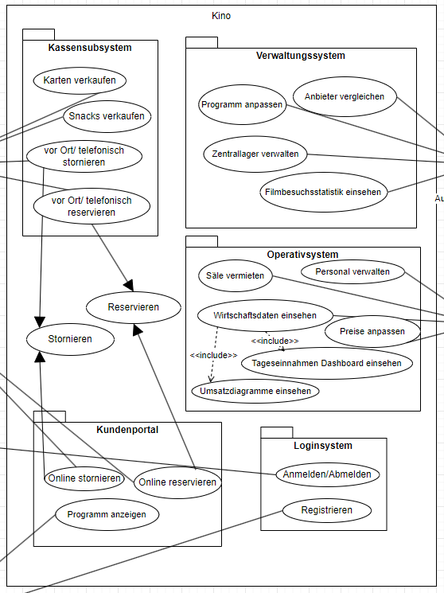
Teamvorstellung & Organisation
Aufteilung nach inhaltlicher Domäne: Teammitglieder spezialisierten sich auf verschiedene inhaltliche Bereiche (Komponenten), übernahmen dort die Verantwortung und Entwicklung
Teammitglied | Studiengang | Komponente
Simon Liepe | BAIN | Kassensubsystem
Lukas Diettrich | BWINFO | Loginsystem
Tobias Knoll | BAIN | Operativsystem
Jannik Schwaß | BAIN | Kundenportal
Yannick Harnisch | BAIN | Verwaltungssystem

Slide 6

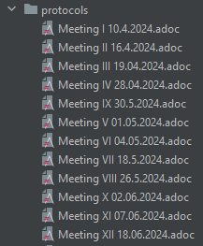
Teamvorstellung & Organisation
Regelmäßige Durchführung von Meetings
Regelmäßigkeit: 2 mal die Woche, wöchentlich oder aller 2 Wochen
meist Online über Discord
Inhalt: Fortschritt zum letzten Meeting, definieren neuer Aufgaben, Problem-lösungen finden
Kommunikation zur Absprache und bei aufgetretenen Problemen lief auch über Discord
Management der Aufgabenverteilung & aufgetretene Bugs wurde durch GitHub Issues erledigt

Slide 7
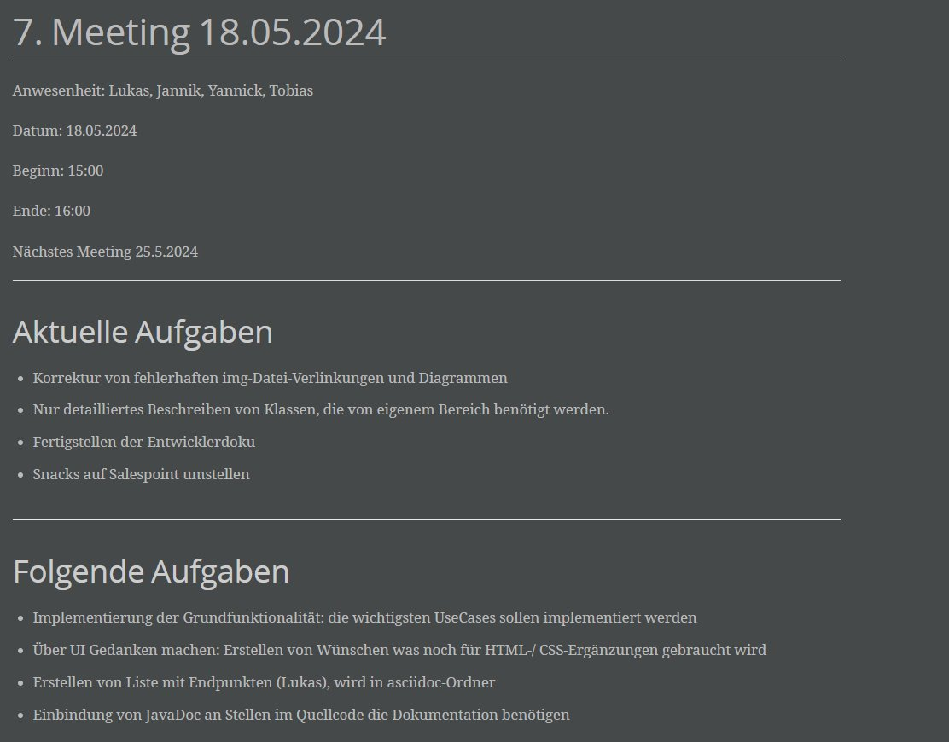
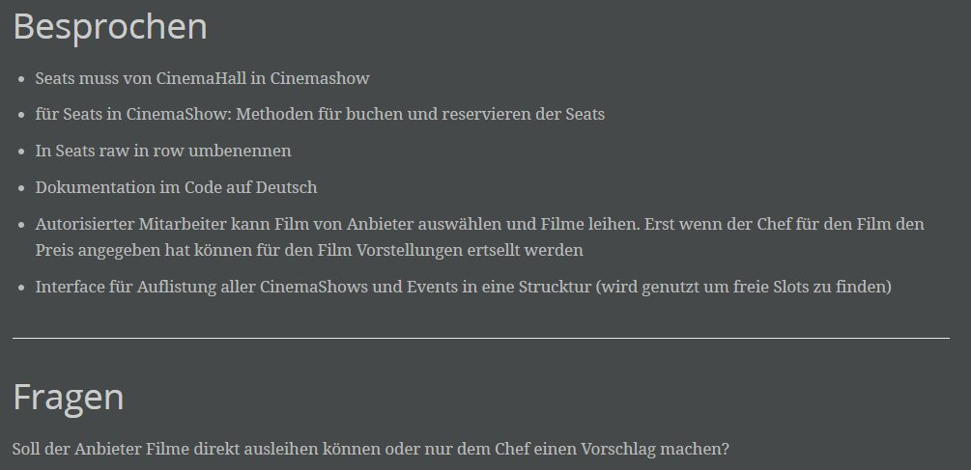

Slide 8
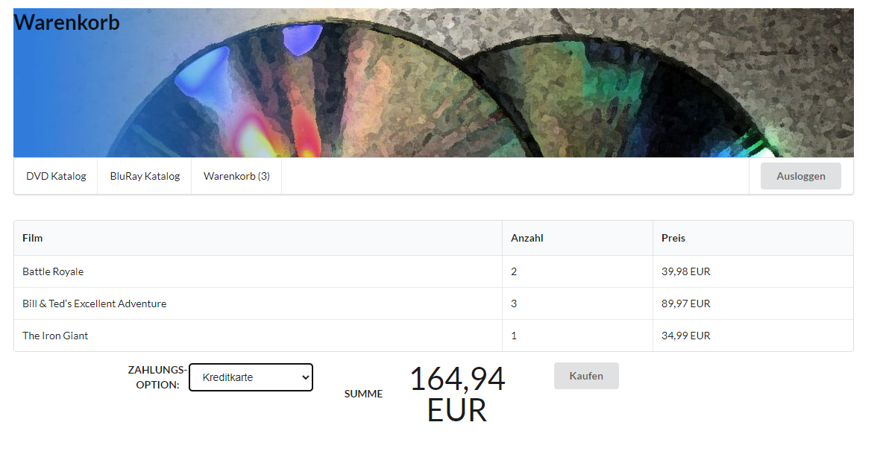
Teilergebnisse
Einarbeitungsphase

Slide 9
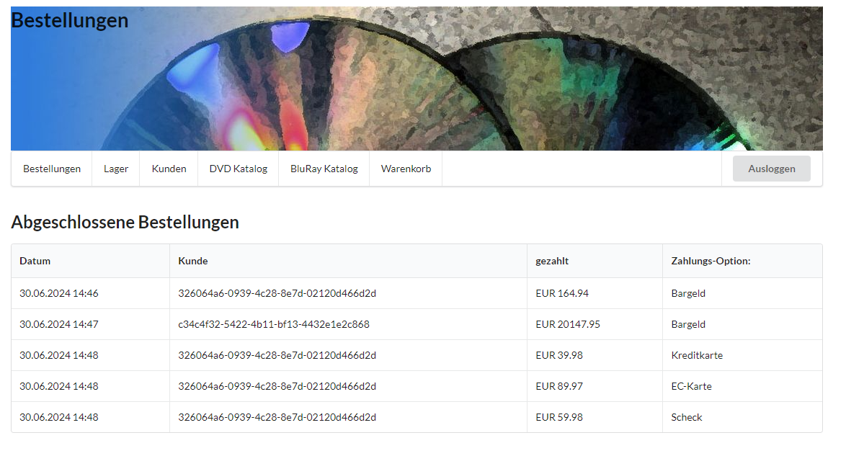
Teilergebnisse
Einarbeitungsphase

Slide 10
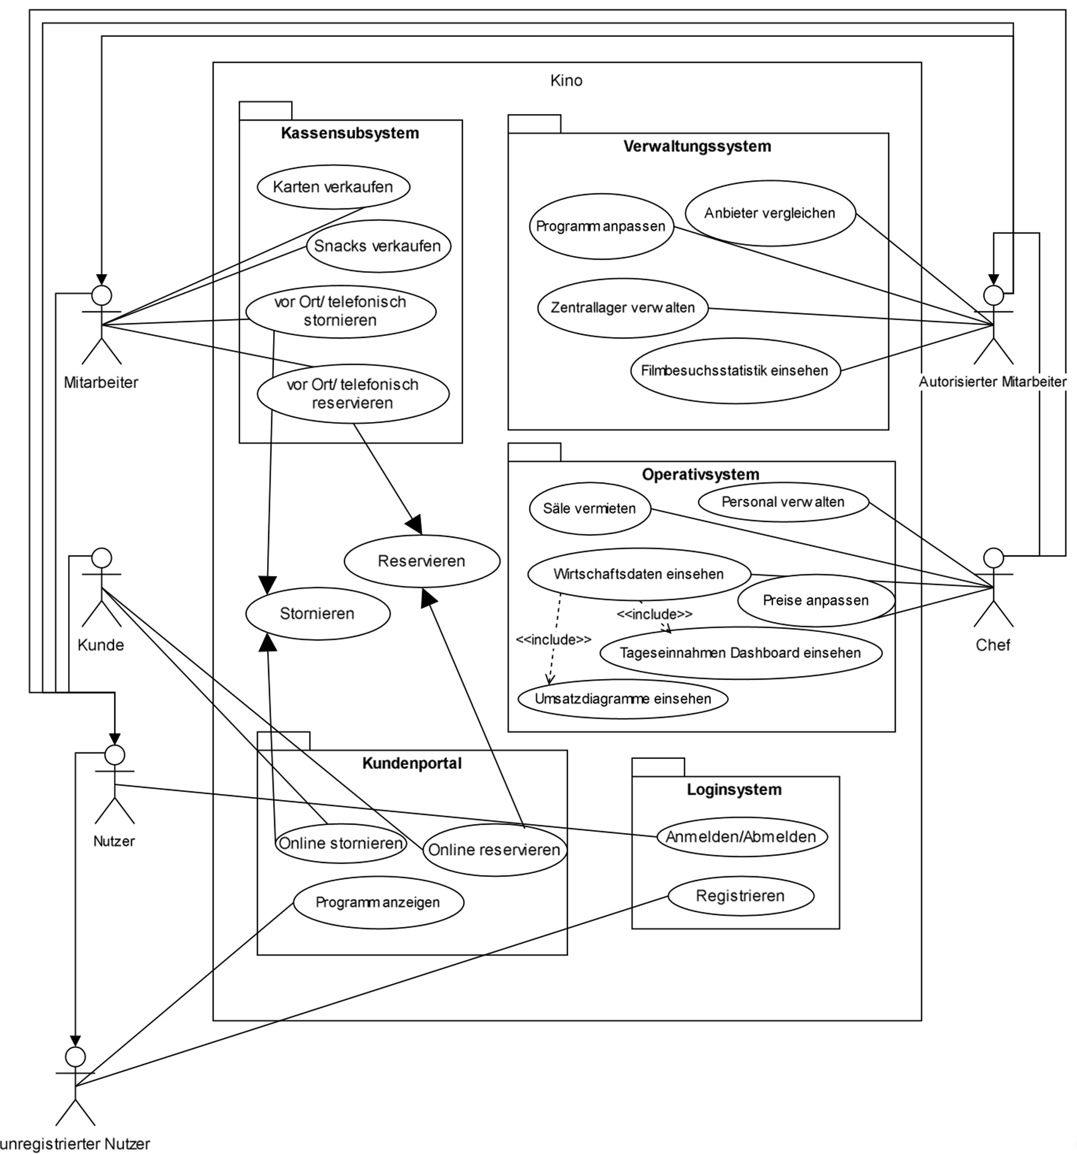
Teilergebnisse
Analysephase
42 Seiten Pflichtenheft
Use Case Diagramm

Slide 11
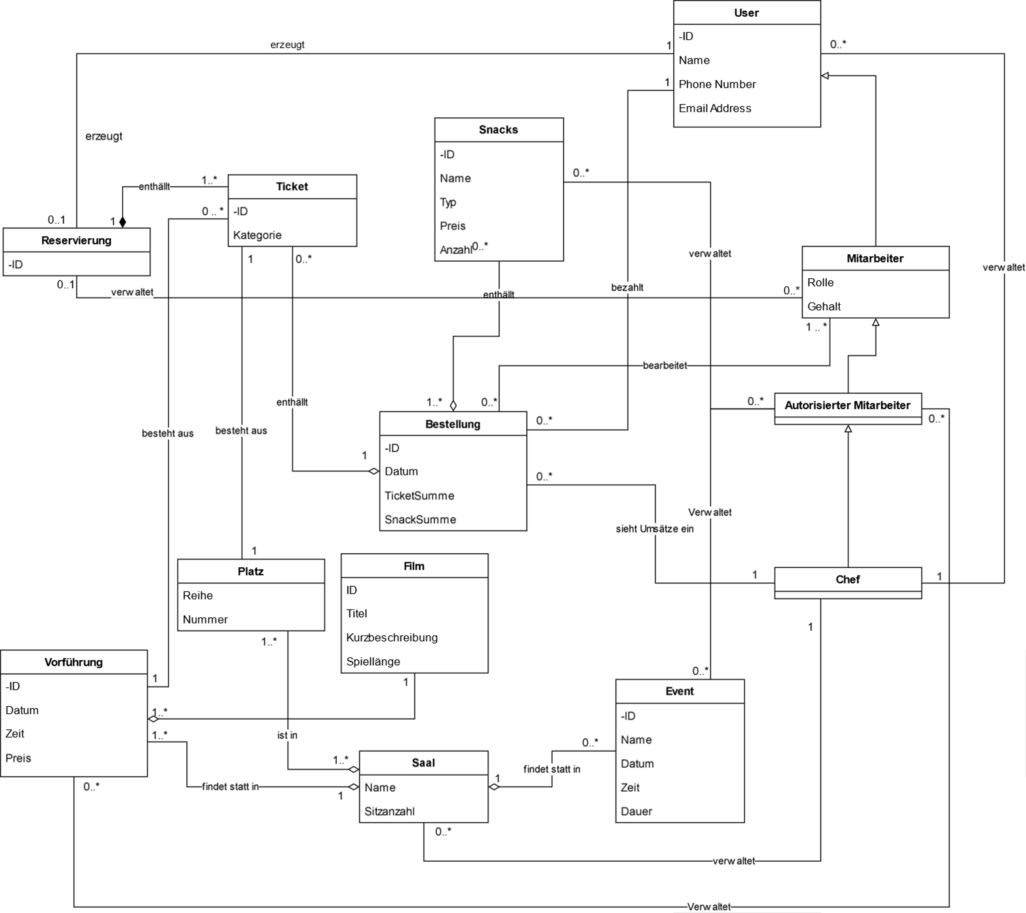
Teilergebnisse
Analysephase
42 Seiten Pflichtenheft
Use Case Diagramm
Klassendiagramm

Slide 12
Teilergebnisse
Entwurfsphase
22 Seiten Entwicklerdokumentation
Umfangreiche Entwurfsklassendiagramme

Slide 13
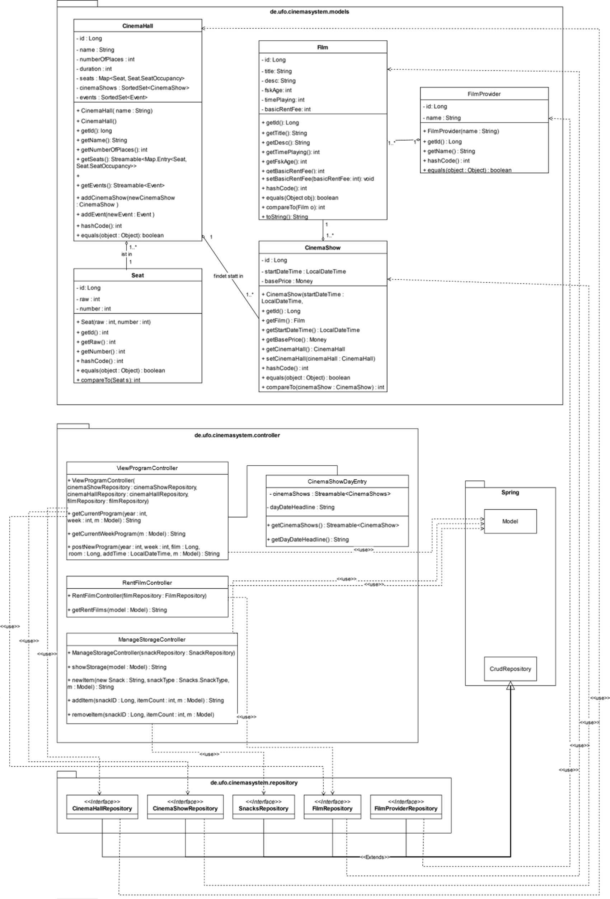
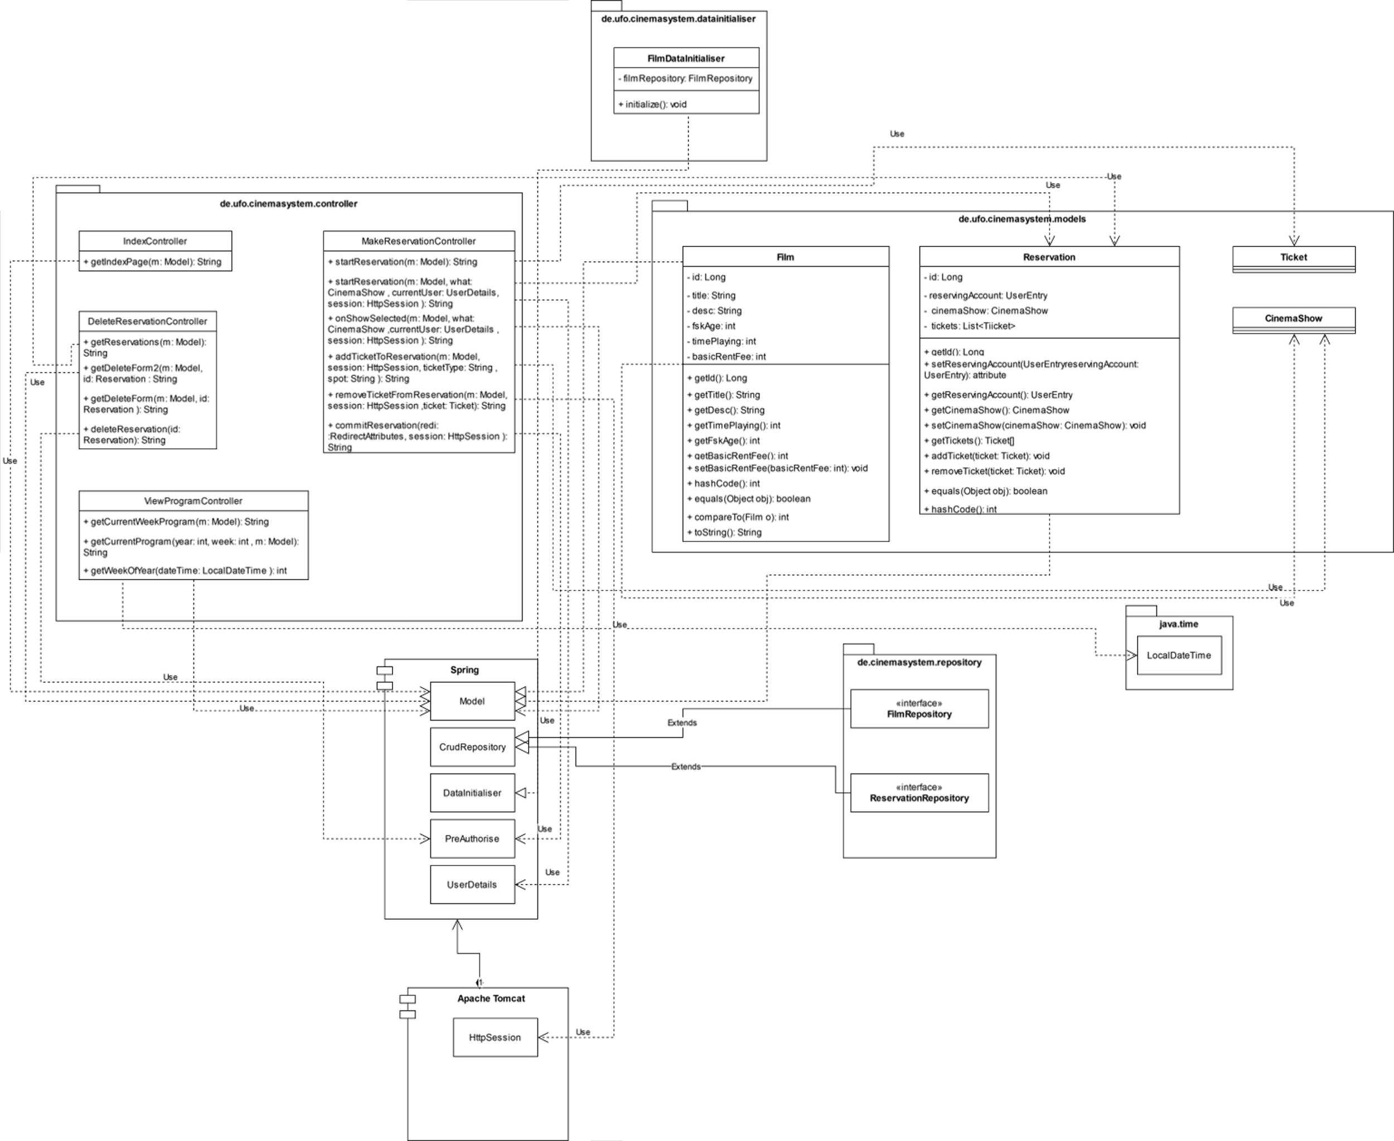
Teilergebnisse

Slide 14
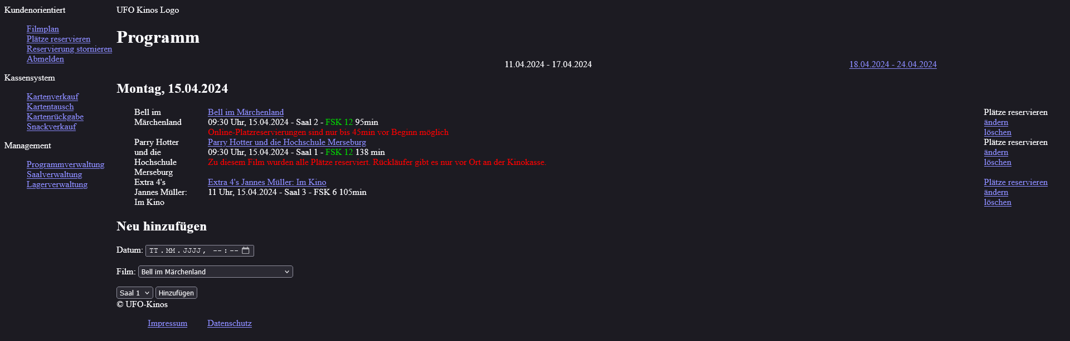
Teilergebnisse
Entwurfsphase
22 Seiten Entwicklerdokumentation
Umfangreiche Entwurfsklassendiagramme
Prototyp: integriertes System mit statischen Daten

Slide 15
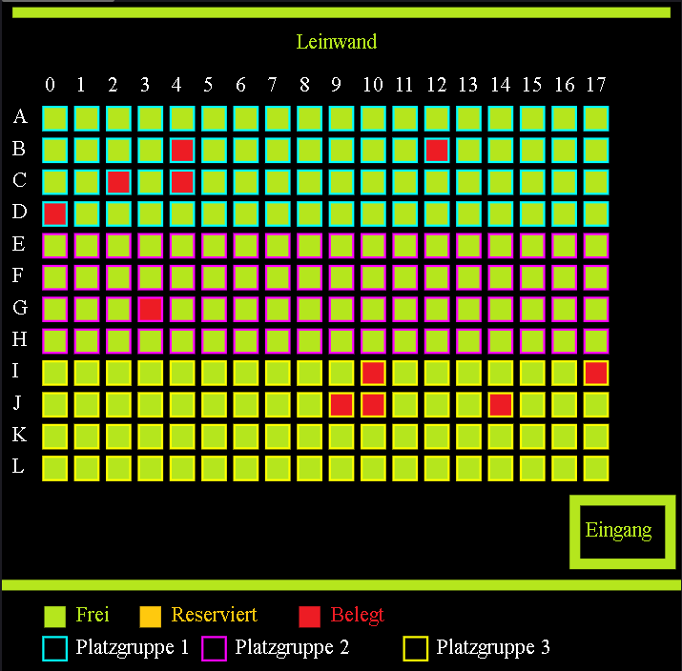
Teilergebnisse
Implementierungsphase
Interessantes Feature: dynamisch generierte Platzvorschau

Slide 16
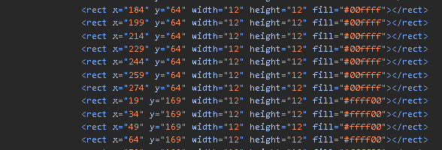
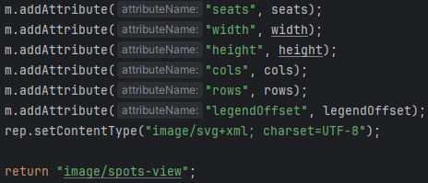
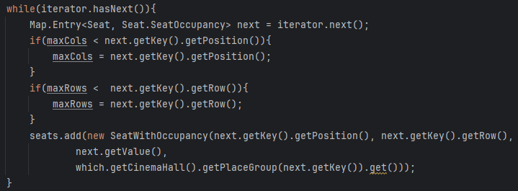

Slide 17
Vorgehen Softwaretest
Anwendungssystem UFO Kinos
Grundsätzlich lokaler ad-hoc-test vor push
Jeder alles angeschaut um weitere Fehler zu finden (auch Cross-Testing)
Gemeinsames testen in Meetings
u.a. Vor Meilensteinen
Unit Test in den Controllern schwierig, deshalb ausführliche Integrationstests
Hauptsächlich wegen Spring-Boot-Trixerei (@Autowired)
Automatische Tests insgesamt relativ spät
Aufbau Integration-Tests
1 Test pro Endpunkt mit anonymen Nutzeraccount
ggf. 1 Test mit angemeldeten, aber nicht zugriffsberechtigtem User Account (@WithMockUser)
Ferner 1 Testfall pro Erfolg- oder Fehlerfall (ggf. mit (zugriffsberechtigtem) Account)
Problem: Spring-Parametervalidierung erfolgt vor @PreAuthorize-Auswertung

Slide 18
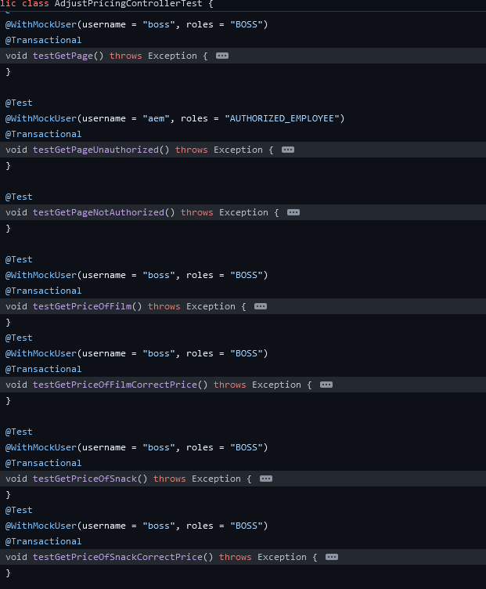
Vorgehen Softwaretest

Slide 19
Vorgehen Softwaretest
Cross-Testing
Eine Person (Jannik) hat vorgelegt, die anderen haben ergänzt
Abgleich Pflichtenheft (Meilensteine) mit Anwendung
21 Fehler
8 Anmerkungen Pflichtenheft
3 Anmerkungen Testhandbuch
3 Anmerkungen Optik
11 Anmerkungen zu Fehlenden Features
13 Anmerkungen zur Usability
8 weitere Verbesserungsvorschläge

Slide 20
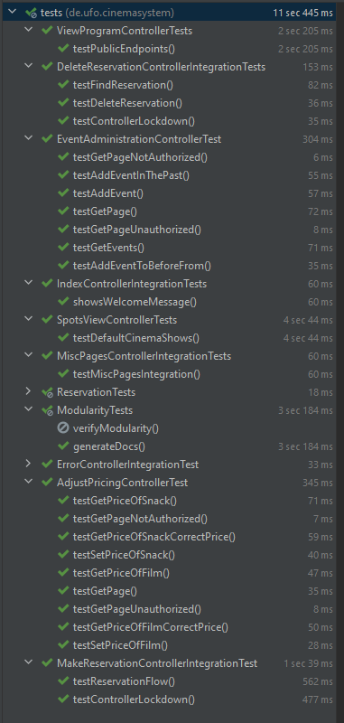
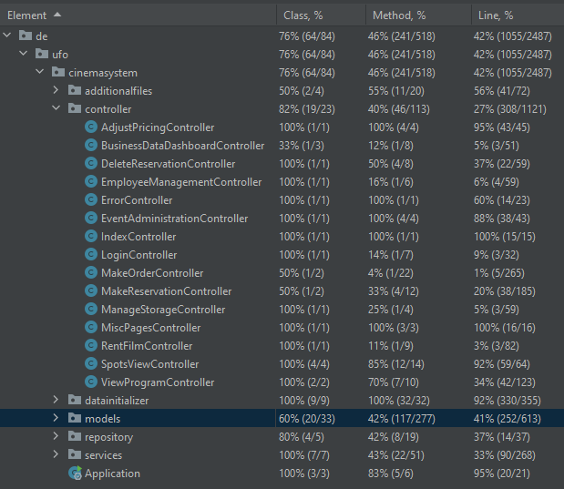
Statistiken
Testabdeckung:

Slide 21
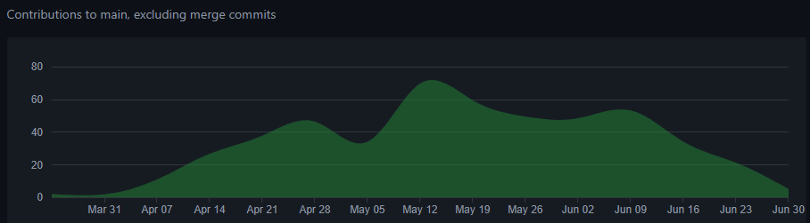
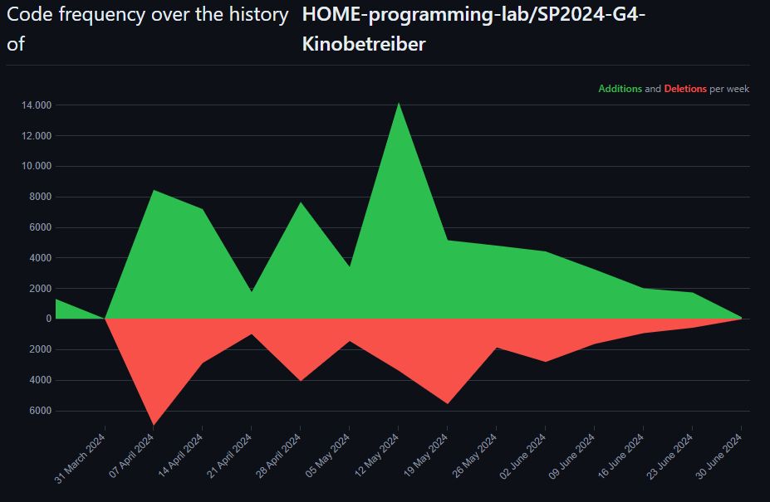
Statistiken
727 Commits auf Main
51 Issues
25/26 Funktionale Anforderungen

Slide 22
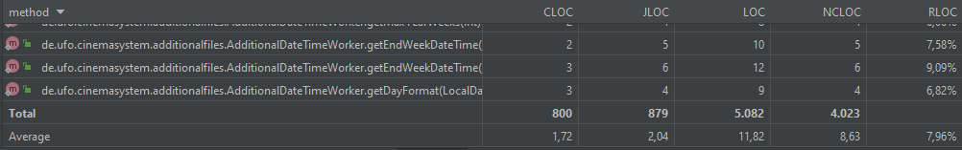
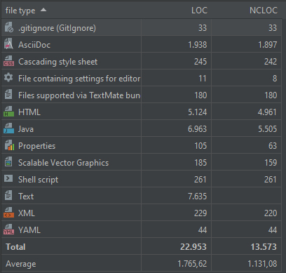
Statistiken
CLOC: Comment lines of code
JLOC: JavaDoc lines of code
LOC: lines of code
NCLOC: Non-Comment lines of code
RLOC: Relative lines of code

Slide 23
Teamarbeit
Teamarbeit verlief nahezu reibungslos
Aufteilung in Teilsysteme verlief gut
Wurde später zum Problem → auf Abhängigkeiten warten
extra Meetings um gemeinsam Probleme zu beheben
Systeme mit stärkeren Abhängigkeiten in vertiefte Absprache, verlief gut
Hilfsbereitschaft und Unterstützung bei Problemen in anderen Systemen

Slide 24
Teamarbeit
Oft an Details aufgehangen und nicht vorangekommen
2 Wochen auf andere Module Konzentriert → hat zu großem Problem geführt
GitHub als Codebase und zur Kommunikation (Issues)
Verbesserungsmöglichkeiten in der Teamarbeit?
An einigen Stellen schneller Fragen
Regelmäßige Meetings durchziehen

Slide 25
Verwendete Technologien
Spring Boot
Gute Boardmittel und Hilfsfunktionen
Problem der Fehlernachvollziehbarkeit
Datenbankstruktur nicht leicht ersichtlich
Salespoint
funktioniert teilweise auf "magische Weise"
Dokumentation teilweise zu spärlich
Gutes Tool für bestimmte UseCases
Thymeleaf teilweise schwierig zu debuggen
Probleme bei der Benennung
Uneindeutige Fehlermeldungen/Stacktraces
Notes:
Nachteile Springboot: Problem der Fehlernachvollziehbarkeit, Datenbankstruktur nicht leicht ersichtlich
Salespoint, eigentlich gutes Tool, Abstraktion/Projektion darauf schwierig, Loginsystem magic, ging auf unterschiedlichen Branches mit gleichem Stand mal nicht und mal ja, Dokumentation in den Grundsätzen gut, ausfühlich nur in den Klassenbeschreibungen, Einarbeitung langwierig
Thymeleaf: Fehler teilweise nicht richtig dargestellt, Benennungsfehler beschreiben(Kann keine Variable mit _ anlegen)

Slide 26
Lessons learned
Kickstart wurde zu spät entfernt
Mehr Unittest in früheren Phasen
clean build vor(!) push auf main
Kleinere Issues = weniger Merge Zeit
catch(IOException){} ist keine gute Idee
Paket Struktur anders organisieren
schnelle Kommunikationsmittel hilfreich
Notes:
Letzter Punkt: Bei flexibler Arbeitszeit, da die Kommunikation da nicht so lang still stehen sollte

Slide 27
Live-Demo

Slide 28
Danke fürs zuhören!
Danke fürs zuhören!

